Slide 1

PHÌNH ĐỘNG MẠCH CHỦ BỤNG
Giảng viên: PGS. TS. BS. Nguyễn hoàng định
Bộ môn phẫu thuật lồng ngực – tim mạch
Đại học y dược tp hcm

Slide 2
MỤC TIÊU HỌC TẬP
Nắm được những kiến thức cơ bản về phình động mạch chủ bụng.
Có thái độ xử trí đúng khi đứng trước một bệnh nhân được chẩn đoán phình động mạch chủ bụng.

Slide 3
MỤC LỤC
Đại cương.
Chẩn đoán.
Điều trị và theo dõi.

Slide 4
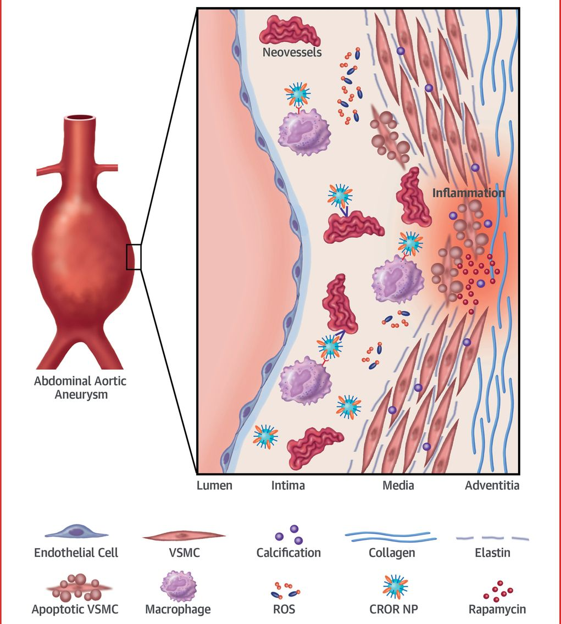
ĐỊNH NGHĨA
Phình động mạch chủ bụng:
Giãn khu trú động mạch chủ bụng trên 50% khẩu kính lòng động mạch bình thường, hoặc
Đường kính tối đa trên 3cm.

Slide 5
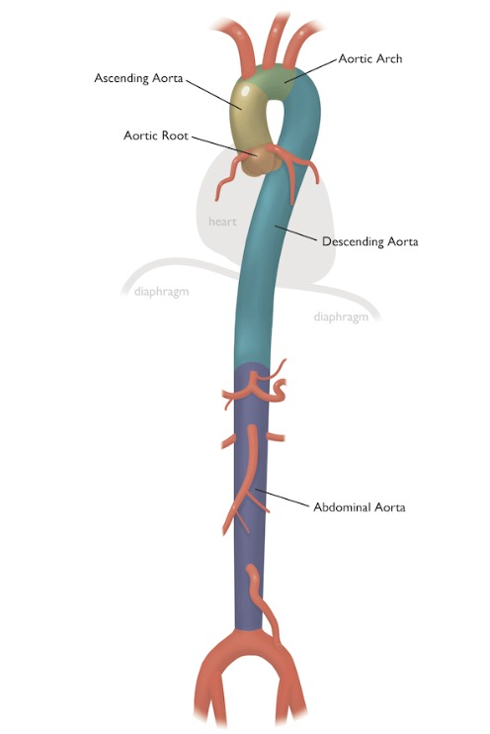
GIẢI PHẪU VÀ PHÂN CHIA CÂY ĐỘNG MẠCH CHỦ (ĐMC)
Gốc ĐMC: Từ van ĐMC đến STJ
ĐMC ngực lên: Từ STJ đến trước chỗ chia thân cánh tay đầu.
Quai ĐMC: Xuất phát thân cánh tay đầu đến hết chỗ chia động mạch dưới đòn trái.
ĐMC ngực xuống: Sau chỗ chia động mạch dưới đòn trái đến cơ hoành.
ĐMC bụng: Dưới cơ hoành đến chỗ chia thành hai động mạch chậu.

Slide 6
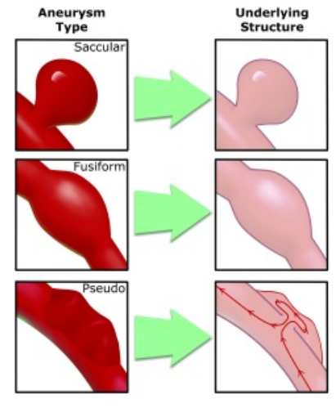
CÁC DẠNG PHÌNH ĐỘNG MẠCH CHỦ
Phình dạng túi: Phình khu trú trên một vị trí của chu vi động mạch.
Phình dạng thoi: Phình toàn bộ chu vi của động mạch.
Giả phình (vỡ trong bao): Máu thoát ra khỏi lòng mạch, được bao lại bởi ngoại mạc và mô liên kết xung quanh động mạch. Thành khối phình không có đủ 3 lớp áo động mạch.

Slide 7
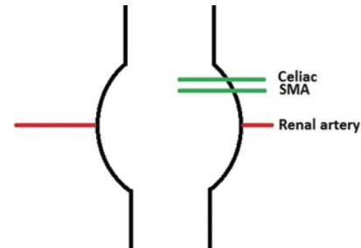
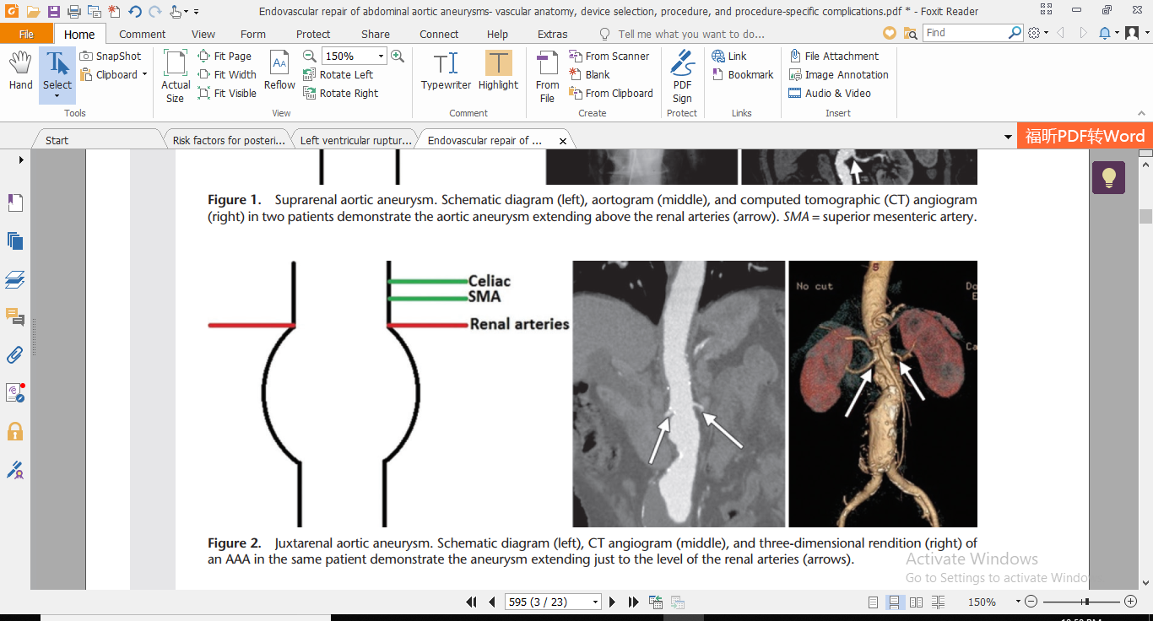
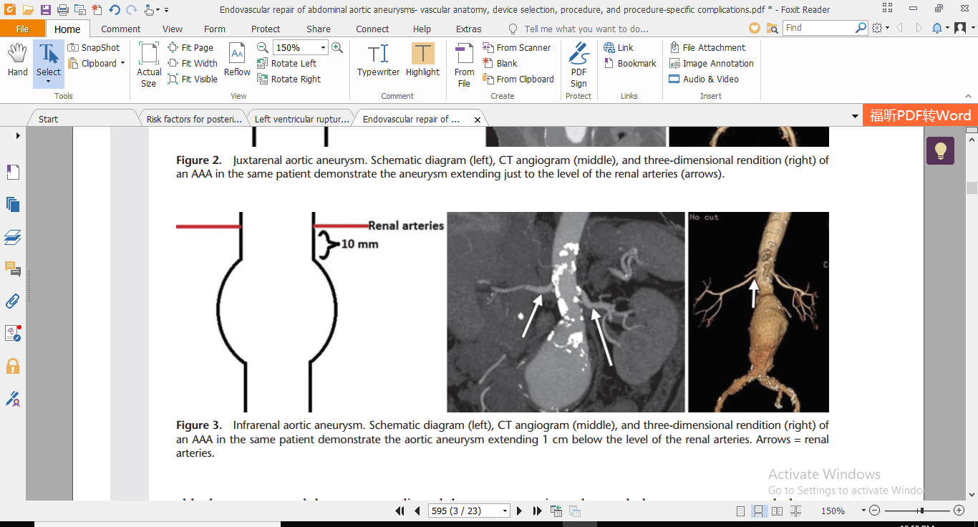
PHÂN LOẠI PHÌNH ĐỘNG MẠCH CHỦ BỤNG
A
B
C
Phình ĐMC bụng trên thận: Động mạch thân tạng và mạc treo tràng trên xuất phát từ túi phình.
Phình ĐMC bụng ngang thận: Túi phình không bao gồm động mạch thân tạng và động mạch mạc treo tràng trên, đầu trên túi phình không nằm dưới động mạch thận thấp nhất quá 10mm.
Phình ĐMC bụng dưới thận: Đầu trên túi phình nằm dưới động mạch thận thấp nhất > 10mm.

Slide 8
DỊCH TỄ HỌC
Tỉ lệ mắc bệnh:
Nam giới: 2 – 8 %.
Nam trên 50 tuổi: 4 – 8 %.
Nữ giới: 1 – 1.3 %.
Tỉ lệ tử vong:
Tại Mỹ: 7000 bệnh nhân tử vong mỗi năm do vỡ phình ĐMC bụng.

Slide 9
YẾU TỐ NGUY CƠ
Tăng huyết áp.
Đái tháo đường.
Rối loạn chuyển hóa lipid máu.
Thừa cân, béo phì.
Lười vận động.
Hút thuốc lá.
Tuổi
Giới
Gia đình.

Slide 10
LÂM SÀNG
Bệnh sử
Khám lâm sàng
Không triệu chứng, phát hiện bệnh tình cờ.
Đau bụng: Âm ỉ, quanh rốn +- lan sau lưng.
Đau lưng.
Tự sờ thấy khối u ở bụng đập theo nhịp mạch.
Khối ở bụng ngang rốn hoặc cạnh rốn, đập theo nhịp mạch.
Dấu De Bakey.
Bệnh nhân có thể nhập viện trong bệnh cảnh sốc mất máu nếu vỡ phình.

Slide 11
CẬN LÂM SÀNG
Tầm soát: Siêu âm bụng.
Nam > 65 tuổi. (IA)
Nữ > 65 tuổi + hút thuốc lá/ người thân cùng huyết thống bị phình ĐMC bụng. (IIbC)
Lâm sàng nghi ngờ phình ĐMC bụng.
Tiêu chuẩn vàng: Chụp cắt lớp vi tính (MSCT) cản quang khảo sát cây động mạch chủ.

Slide 12
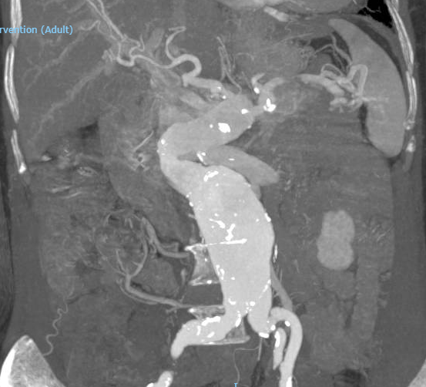
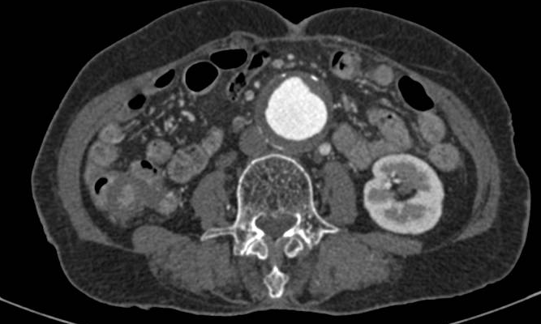
PHÌNH ĐỘNG MẠCH CHỦ BỤNG CHƯA VỠ

Slide 13
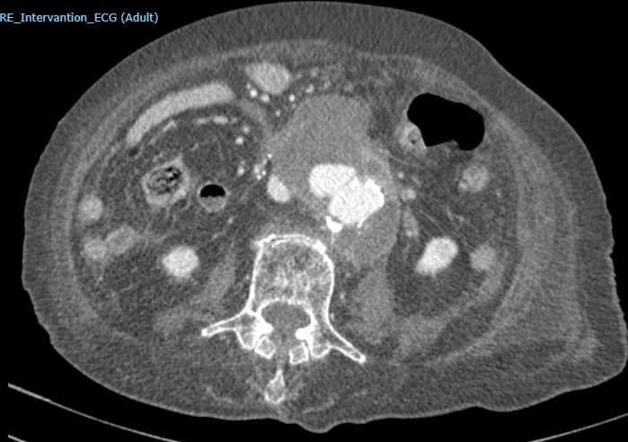
PHÌNH ĐỘNG MẠCH CHỦ BỤNG VỠ

Slide 14
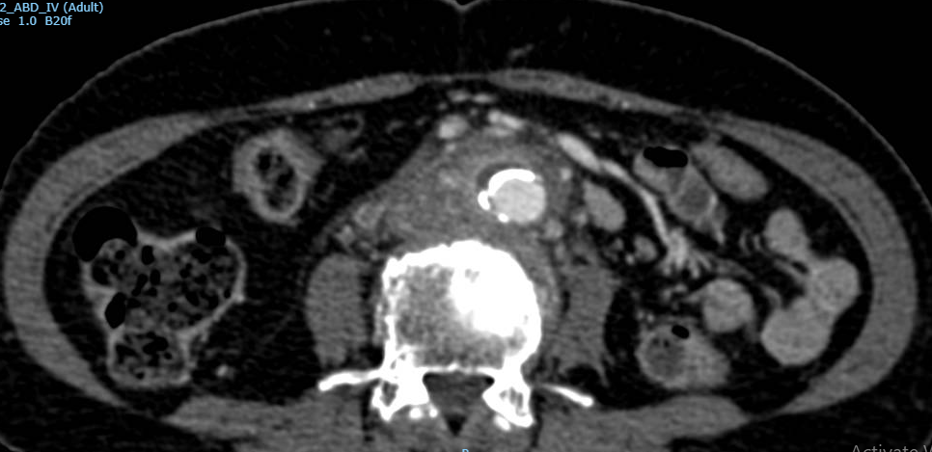
PHÌNH MẠCH NHIỄM TRÙNG (MYCOTIC ANEURYSM)

Slide 15
NGUY CƠ VỠ PHÌNH
ĐƯỜNG KÍNH PHÌNH | TỈ LỆ VỠ/NĂM
< 4.0 cm | 0 %
4.0 cm – 4.9 cm | 0.5 % - 5 %
5.0 cm – 5.9 cm | 3 % - 15 %
6.0 cm – 6.9 cm | 10 % - 20 %
7.0 cm – 7.9 cm | 20 % - 40 %
≥ 8.0 cm | 30 % - 50 %
Nguy cơ vỡ phình cao khi: Đường kính phình tăng > 0.5cm/6 tháng. Bất kể kích thước ban đầu.

Slide 16
CHỈ ĐỊNH CAN THIỆP
Phình ĐMC bụng vỡ.
Phình ĐMC bụng dọa vỡ.
Phình ĐMC bụng có triệu chứng.
Phình ĐMC bụng không triệu chứng kèm:
Đường kính > 55 mm. (IB)
Đường kính > 50 mm nếu bệnh nhân là nữ.
Kích thước phình tăng > 10 mm / năm. (IB)

Slide 17
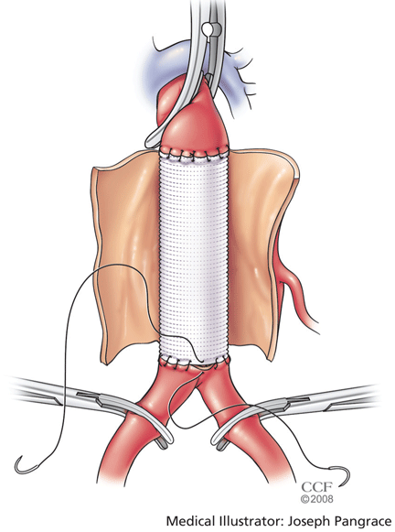
PHƯƠNG ÁN CAN THIỆP
Phẫu thuật thay đoạn phình bằng ống ghép nhân tạo.

Slide 18
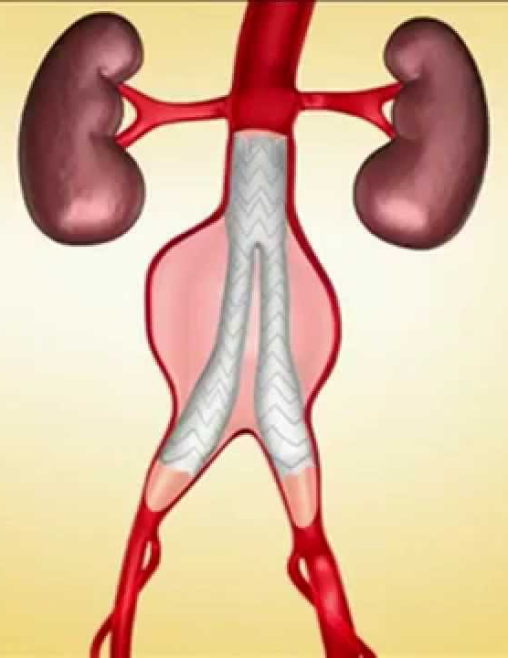
PHƯƠNG ÁN CAN THIỆP
Đặt stent graft động mạch chủ bụng.

Slide 19
KẾT LUẬN
Bệnh diễn tiến âm thầm nhiều năm.
Có thể tử vong nếu vỡ phình.
Cần được lưu ý tầm soát theo khuyến cáo.
Chuyển bệnh đến những trung tâm có khả năng can thiệp phình ĐMC khi có chẩn đoán hoặc nghi ngờ.

Slide 20
TÀI LIỆU THAM KHẢO
https://m.ufhealth.org/uf-health-aortic-disease-center/aorta-anatomy
https://m.ufhealth.org/uf-health-aortic-disease-center/abdominal-aortic-aneurysm
http://www.onlinejacc.org/content/72/21/2591
Pande, R. L. and J. A. Beckman. "Abdominal Aortic Aneurysm: Populations at Risk and How to Screen." J Vasc Interv Radiol 19, no. 6 Suppl (Jun 2008): S2-8.
Bryce, Y., P. Rogoff, D. Romanelli, and R. Reichle. "Endovascular Repair of Abdominal Aortic Aneurysms: Vascular Anatomy, Device Selection, Procedure, and Procedure-Specific Complications." RadioGraphics 35, no. 2 (Mar-Apr 2015): 593-615.
Aggarwal, Sourabh, Arman Qamar, Vishal Sharma, and Alka Sharma. "Abdominal Aortic Aneurysm: A Comprehensive Review." Experimental and clinical cardiology 16, no. 1 (Spring 2011): 11-15.
members, Authors/Task Force. "2014 Esc Guidelines on the Diagnosis and Treatment of Aortic Diseases: Document Covering Acute and Chronic Aortic Diseases of the Thoracic and Abdominal Aorta of the Adultthe Task Force for the Diagnosis and Treatment of Aortic Diseases of the European Society of Cardiology (Esc)." European Heart Journal 35, no. 41 (2014): 2873-926.

